Slide 1

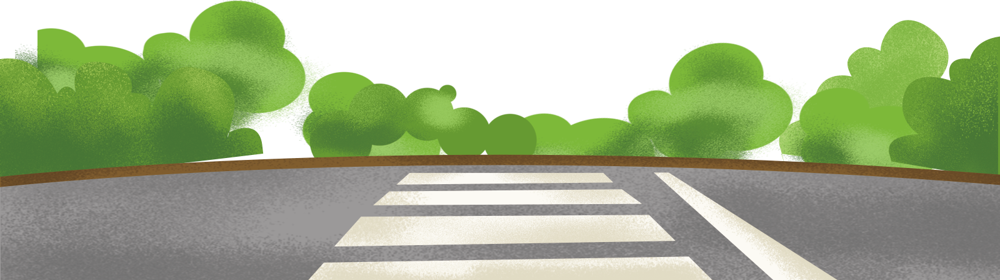
UBND XÃ VẠN TƯỜNG
TRƯỜNG TH SỐ 1 BÌNH HẢI
CHÀO MỪNG THẦY CÔ ĐẾN DỰ GIỜ VÀ THĂM LỚP 2C
MÔN: TIẾNG VIỆT
BÀI: TẠM BIỆT CÁNH CAM
GV: Nguyễn Thị Minh Lan

Slide 2

KHỞI ĐỘNG

Slide 3
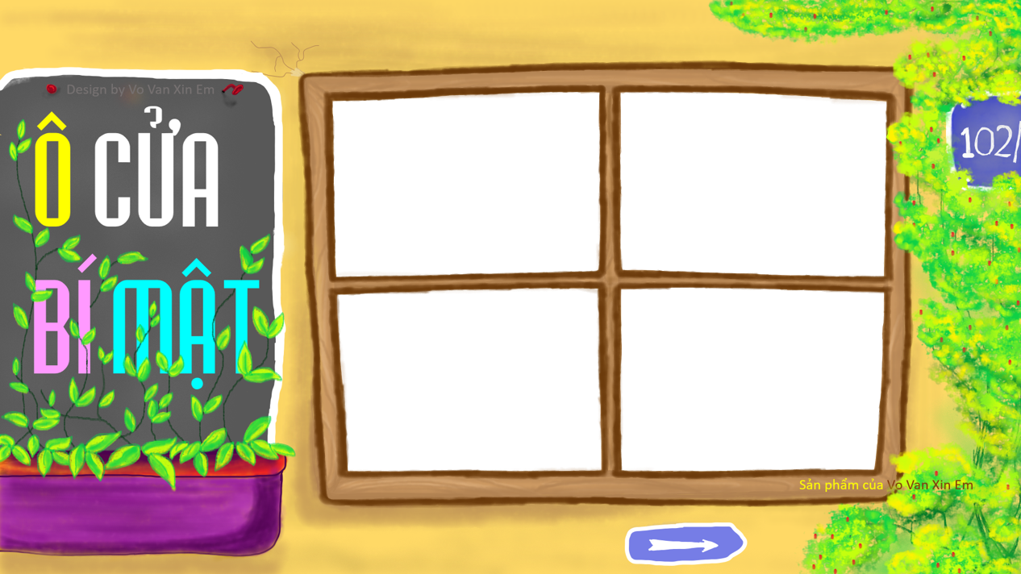
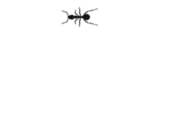





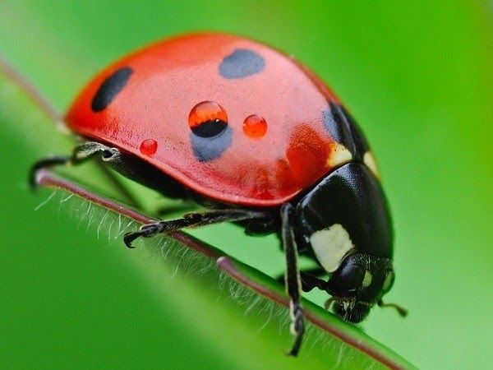
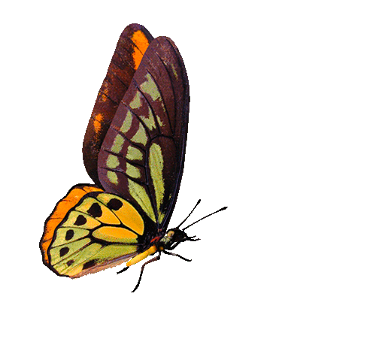




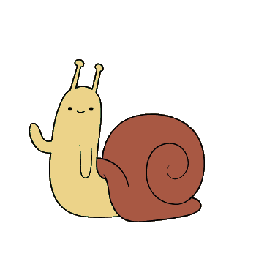


Slide 4

Đọc đoạn 1 của bài Những con sao biển
Trả lời câu hỏi:
Vì sao biển đông người nhưng người đàn ông lại chú ý đến cậu bé?

Slide 5
Ô CỬA MAY MẮN

Slide 6
Em hãy nêu nội dung bài Những con sao biển.

Slide 7
Đọc đoạn 3 bài Những con sao biển
Trả lời câu hỏi:
Câu văn nào cho thấy cậu bé nghĩ việc mình làm là có ích.

Slide 9
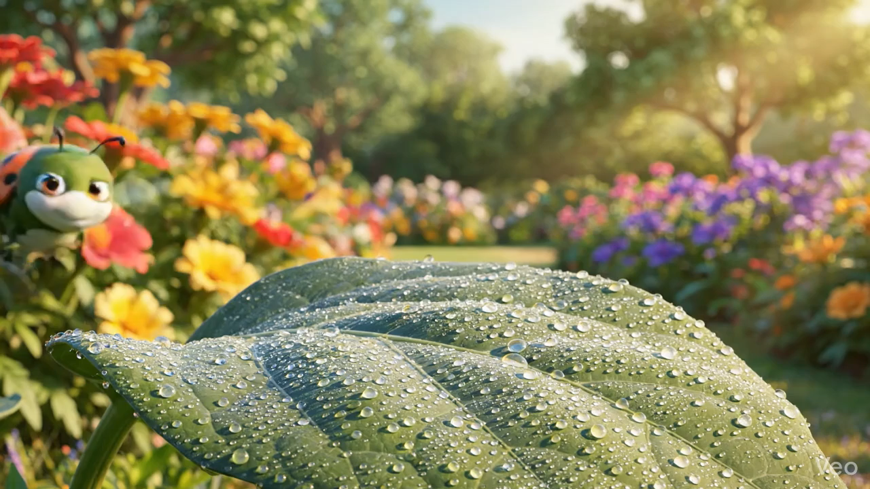


Slide 10
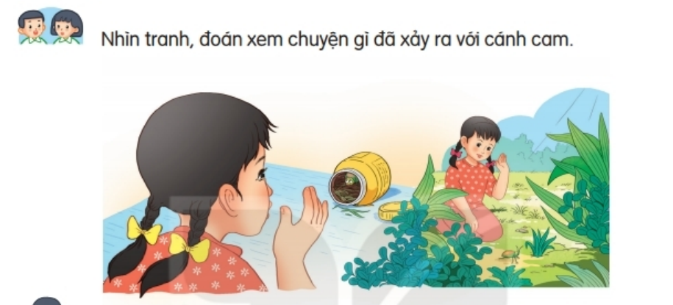
Nhìn tranh, đoán xem chuyện gì đã xảy ra với cánh cam.
Notes:
Em quan sát kĩ bức tranh.Lời giải chi tiết:Cánh cam đi lạc rồi bị thương. Bạn nhỏ trông thấy nên đã nuôi cánh cam trong chiếc lọ và để đầy cỏ và nước để chăm sóc cánh cam hằng ngày.

Slide 11
TẠM BIỆT CÁNH CAM
Chú cánh cam đi lạc vào nhà Bống. Chân chú bị thương, bước đi tập tễnh. Bống thương quá, đặt cánh cam vào một chiếc lọ nhỏ đựng đầy cỏ. Từ ngày đó, cánh cam trở thành người bạn nhỏ xíu của Bống.
Cánh cam có đôi cánh xanh biếc, óng ánh dưới ánh nắng mặt trời. Mỗi khi nghe tiếng động, chú khệ nệ ôm cái bụng tròn lẳn, trốn vào đám cỏ rối. Bống chăm sóc cánh cam rất cẩn thận. Hằng ngày, em đều bỏ vào chiếc lọ một chút nước và những ngọn cỏ xanh non.
Nhưng Bống cảm thấy cánh cam có vẻ ngơ ngác không vui, chắc chú nhớ nhà và nhớ bạn bè. Đoán vậy, Bống mang cánh cam thả ra bãi cỏ sau nhà. Tạm biệt cánh cam nhỏ bé, Bống hi vọng chú sẽ tìm được đường về căn nhà thân thương của mình.
(Minh Đăng)
Đọc nối tiếp câu

Slide 12
TẠM BIỆT CÁNH CAM
1
Chú cánh cam đi lạc vào nhà Bống. Chân chú bị thương, bước đi tập tễnh. Bống thương quá, đặt cánh cam vào một chiếc lọ nhỏ đựng đầy cỏ. Từ ngày đó, cánh cam trở thành người bạn nhỏ xíu của Bống.
Cánh cam có đôi cánh xanh biếc, óng ánh dưới ánh nắng mặt trời. Mỗi khi nghe tiếng động, chú khệ nệ ôm cái bụng tròn lẳn, trốn vào đám cỏ rối. Bống chăm sóc cánh cam rất cẩn thận. Hằng ngày, em đều bỏ vào chiếc lọ một chút nước và những ngọn cỏ xanh non.
Nhưng Bống cảm thấy cánh cam có vẻ ngơ ngác không vui, chắc chú nhớ nhà và nhớ bạn bè. Đoán vậy, Bống mang cánh cam thả ra bãi cỏ sau nhà. Tạm biệt cánh cam nhỏ bé, Bống hi vọng chú sẽ tìm được đường về căn nhà thân thương của mình.
(Minh Đăng)
2
3
Đọc nối tiếp đoạn

Slide 13
LUYỆN ĐỌC CÂU DÀI
Hằng ngày, em đều bỏ vào chiếc lọ một chút nước và những ngọn cỏ xanh non.

Slide 14
TẠM BIỆT CÁNH CAM
1
Chú cánh cam đi lạc vào nhà Bống. Chân chú bị thương, bước đi tập tễnh. Bống thương quá, đặt cánh cam vào một chiếc lọ nhỏ đựng đầy cỏ. Từ ngày đó, cánh cam trở thành người bạn nhỏ xíu của Bống.
Cánh cam có đôi cánh xanh biếc, óng ánh dưới ánh nắng mặt trời. Mỗi khi nghe tiếng động, chú khệ nệ ôm cái bụng tròn lẳn, trốn vào đám cỏ rối. Bống chăm sóc cánh cam rất cẩn thận. Hằng ngày, em đều bỏ vào chiếc lọ một chút nước và những ngọn cỏ xanh non.
Nhưng Bống cảm thấy cánh cam có vẻ ngơ ngác không vui, chắc chú nhớ nhà và nhớ bạn bè. Đoán vậy, Bống mang cánh cam thả ra bãi cỏ sau nhà. Tạm biệt cánh cam nhỏ bé, Bống hi vọng chú sẽ tìm được đường về căn nhà thân thương của mình.
(Minh Đăng)
2
3
Đọc nối tiếp đoạn

Slide 15


Tập tễnh:
GIẢI NGHĨA TỪ
Dáng đi không cân,
bên cao bên thấp.
Óng ánh:
Phản chiếu ánh sáng lấp lánh, trông đẹp mắt.
Khệ nệ:
Dáng đi chậm chạp như phải mang vác nặng.

Slide 16
TẠM BIỆT CÁNH CAM
1
Chú cánh cam đi lạc vào nhà Bống. Chân chú bị thương, bước đi tập tễnh. Bống thương quá, đặt cánh cam vào một chiếc lọ nhỏ đựng đầy cỏ. Từ ngày đó, cánh cam trở thành người bạn nhỏ xíu của Bống.
Cánh cam có đôi cánh xanh biếc, óng ánh dưới ánh nắng mặt trời. Mỗi khi nghe tiếng động, chú khệ nệ ôm cái bụng tròn lẳn, trốn vào đám cỏ rối. Bống chăm sóc cánh cam rất cẩn thận. Hằng ngày, em đều bỏ vào chiếc lọ một chút nước và những ngọn cỏ xanh non.
Nhưng Bống cảm thấy cánh cam có vẻ ngơ ngác không vui, chắc chú nhớ nhà và nhớ bạn bè. Đoán vậy, Bống mang cánh cam thả ra bãi cỏ sau nhà. Tạm biệt cánh cam nhỏ bé, Bống hi vọng chú sẽ tìm được đường về căn nhà thân thương của mình.
(Minh Đăng)
2
3
Đọc nối tiếp đoạn trong nhóm
Thi đọc

Slide 17
TẠM BIỆT CÁNH CAM
Chú cánh cam đi lạc vào nhà Bống. Chân chú bị thương, bước đi tập tễnh. Bống thương quá, đặt cánh cam vào một chiếc lọ nhỏ đựng đầy cỏ. Từ ngày đó, cánh cam trở thành người bạn nhỏ xíu của Bống.
Cánh cam có đôi cánh xanh biếc, óng ánh dưới ánh nắng mặt trời. Mỗi khi nghe tiếng động, chú khệ nệ ôm cái bụng tròn lẳn, trốn vào đám cỏ rối. Bống chăm sóc cánh cam rất cẩn thận. Hằng ngày, em đều bỏ vào chiếc lọ một chút nước và những ngọn cỏ xanh non.
Nhưng Bống cảm thấy cánh cam có vẻ ngơ ngác không vui, chắc chú nhớ nhà và nhớ bạn bè. Đoán vậy, Bống mang cánh cam thả ra bãi cỏ sau nhà. Tạm biệt cánh cam nhỏ bé, Bống hi vọng chú sẽ tìm được đường về căn nhà thân thương của mình.
(Minh Đăng)
Đọc toàn bài

Slide 18

Chú cánh cam đi lạc vào nhà Bống. Chân chú bị thương, bước đi tập tễnh. Bống thương quá, đặt cánh cam vào một chiếc lọ nhỏ đựng đầy cỏ. Từ ngày đó, cánh cam trở thành người bạn nhỏ xíu của Bống.
Bống làm gì khi thấy cánh cam bị thương?

Slide 19
Cánh cam có đôi cánh xanh biếc, óng ánh dưới ánh nắng mặt trời. Mỗi khi nghe tiếng động, chú khệ nệ ôm cái bụng tròn lẳn, trốn vào đám cỏ rối. Bống chăm sóc cánh cam rất cẩn thận. Hằng ngày, em đều bỏ vào chiếc lọ một chút nước và những ngọn cỏ xanh non.
Bống chăm sóc cánh cam như thế nào?

Slide 20
Nhưng Bống cảm thấy cánh cam có vẻ ngơ ngác không vui, chắc chú nhớ nhà và nhớ bạn bè. Đoán vậy, Bống mang cánh cam thả ra bãi cỏ sau nhà. Tạm biệt cánh cam nhỏ bé, Bống hi vọng chú sẽ tìm được đường về căn nhà thân thương của mình.
Nhưng Bống cảm thấy cánh cam có vẻ ngơ ngác không vui,
chắc chú nhớ nhà và nhớ bạn bè.
Vì sao Bống thả cánh cam đi?

Slide 21


Slide 22
Nội dung: Cần có ý thức bảo vệ và tôn trọng sự sống của các loài vật trong thế giới tự nhiên.

